Slide 2
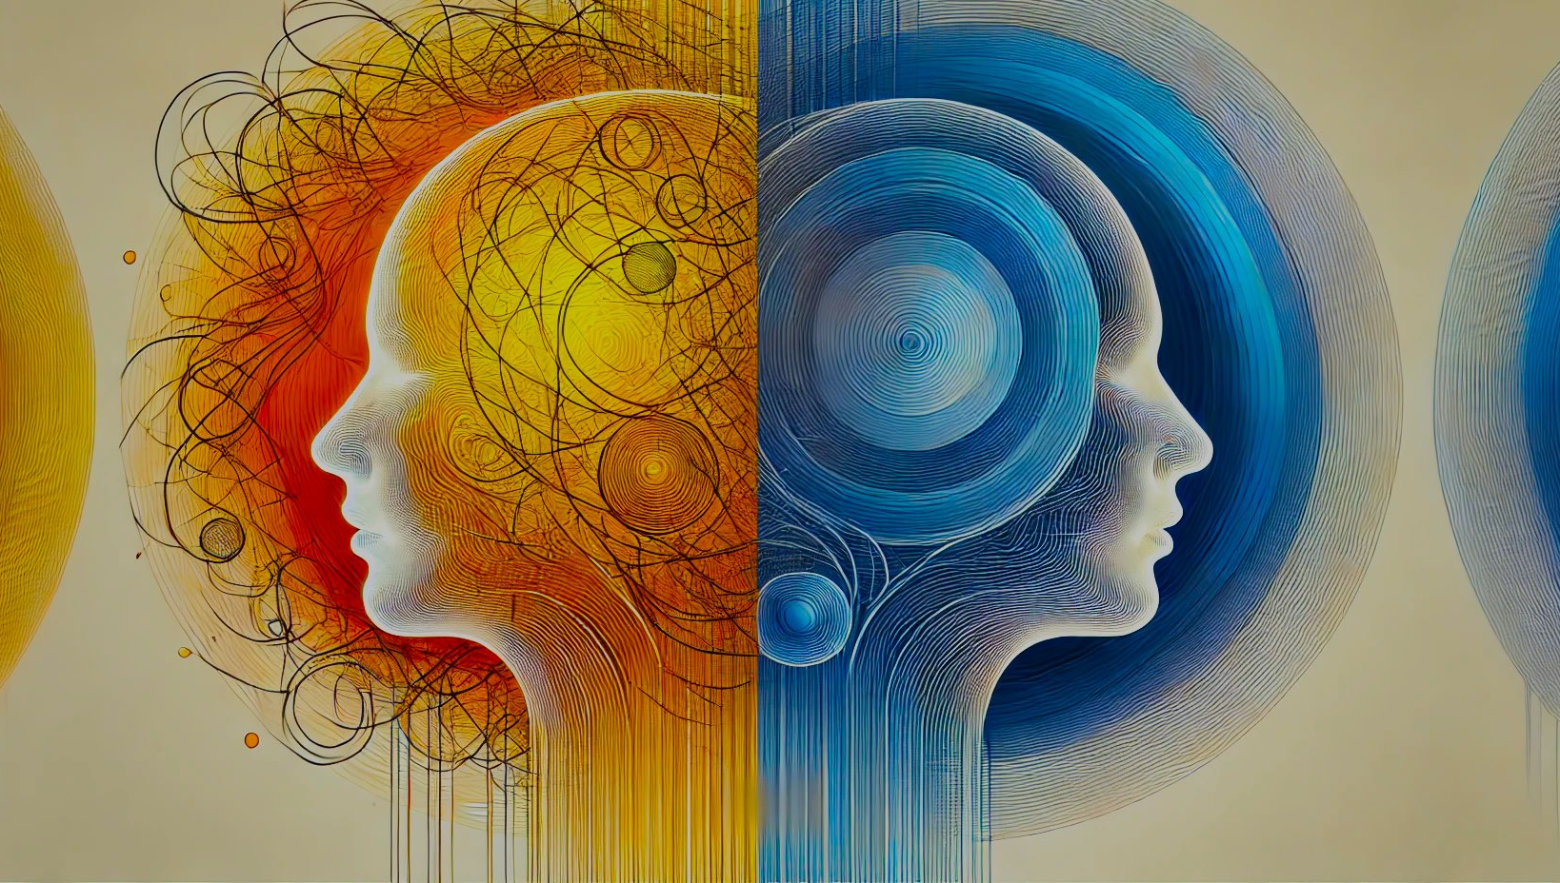
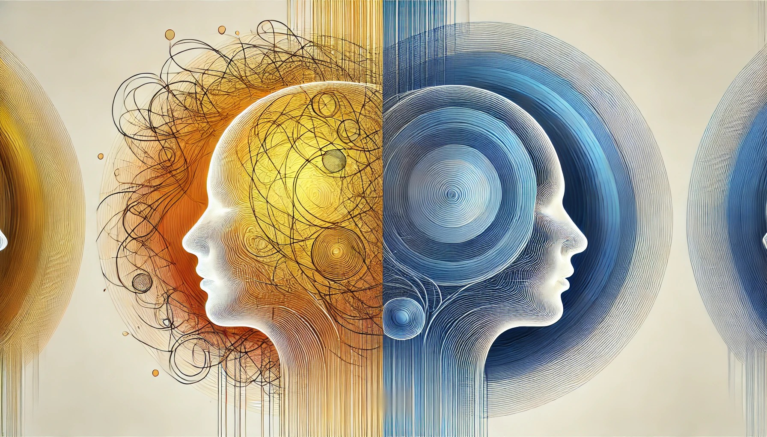
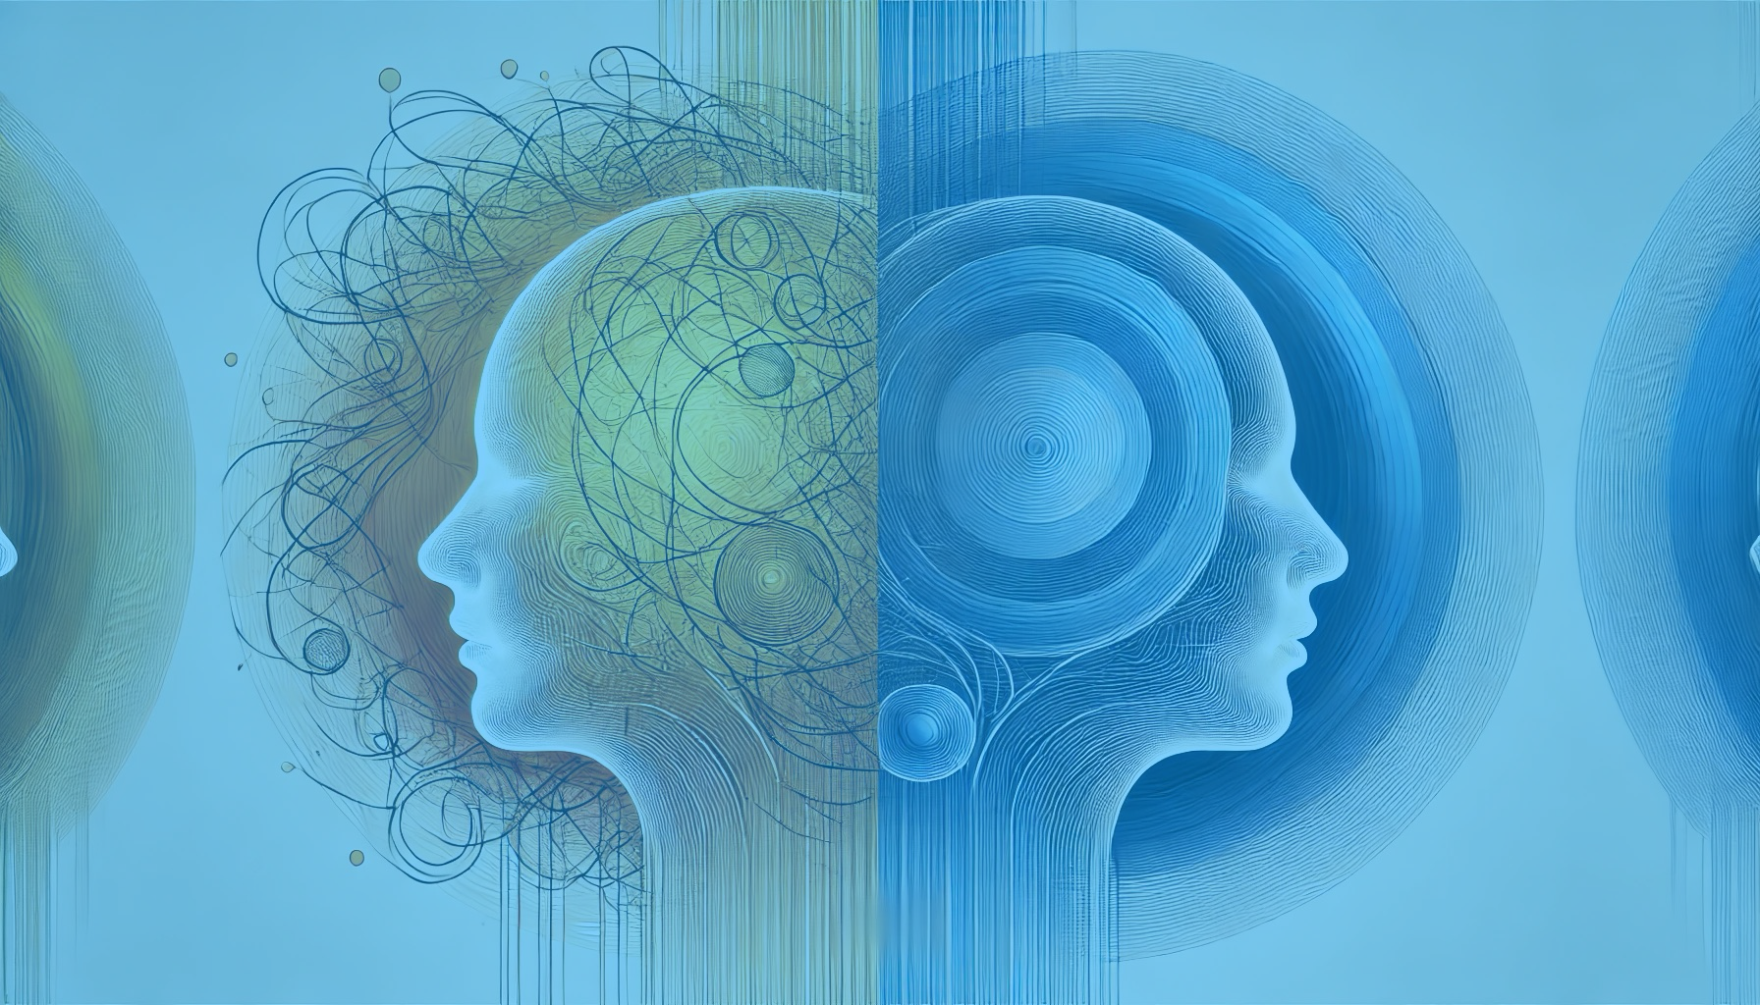
MODO ENEMIGO

Slide 3
Libro
de referencia

Slide 4
Definición
El “modo enemigo” en el cerebro ocurre cuando, en lugar de ver a los demás como amigos o aliados, los percibimos como amenazas, y eso nos hace reaccionar de forma defensiva o agresiva.

Slide 5
Modo enemigo
Los cuatro aspectos del cerebro que están relacionados con cómo procesamos y reaccionamos ante los conflictos y amenazas en la vida cotidiana son:

Slide 6
Modo enemigo
1. Modo Simple
2. Modo Estúpido
3. Modo Depredador
4. Modo Enemigo No Reactivo

Slide 7
2. Modo Estúpido
Modo Estúpido es una reacción impulsiva y de alta energía, caracterizada por ira intensa, que puede dañar relaciones sin que seamos conscientes del impacto hasta después.

Slide 8
Ejemplo
Interpretas el olvido de tu pareja como una señal de desinterés, acumulando resentimiento y buscando fallas en sus acciones.

Slide 9
Explicación
Aquí, el cerebro ya no solo reacciona impulsivamente, sino que construye una narrativa que atribuye intenciones negativas a tu pareja.
La corteza prefrontal refuerza esta percepción y justifica tu malestar.

Slide 10
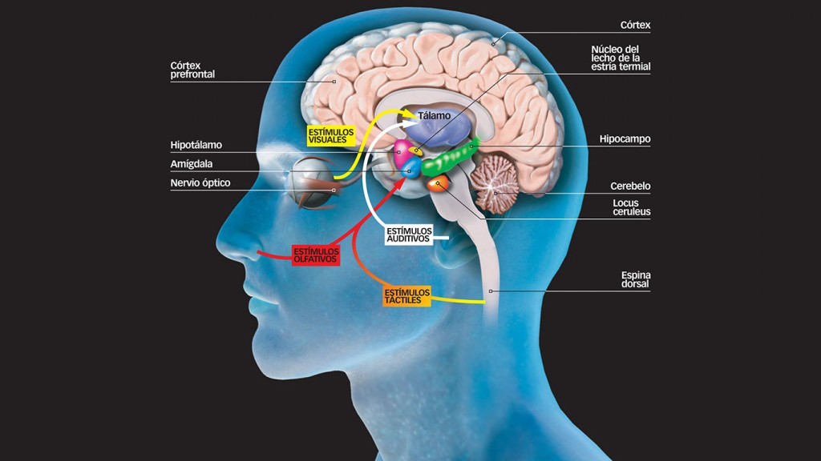

Slide 11
Características del Modo Estúpido
Falta de pensamiento claro – se pierden la lógica y la empatía.
Reacciones impulsivas – se actúa sin considerar consecuencias ni el bienestar de otros.
Bloqueo de relaciones – la persona deja de percibir a los demás como aliados o seres humanos, y responde como si fueran amenazas.

Slide 12
Características del Modo Estúpido
Desconexión del “yo relacional” – el cerebro no accede a sus mejores habilidades sociales ni espirituales.
Difícil de reconocer – una persona en este modo rara vez nota que está en él.

Slide 13
¿Cómo se activa el Modo Estúpido?
Altos niveles de estrés
Fatiga emocional o física
Sentimientos de humillación, vergüenza o amenaza relacional

Slide 14
Resolución
Intentar hablar abiertamente con tu pareja y expresar cómo te sientes, sin acusaciones, puede ayudar a deshacer los malentendidos y permitir una conversación productiva.

Slide 15
Romanos 12:2
2 Y no se adapten a este mundo, sino transfórmense mediante la renovación de su mente, para que verifiquen cuál es la voluntad de Dios: lo que es bueno y aceptable y perfecto.

Slide 16
Filipenses 2:3–4
3 No hagan nada por egoísmo o por vanagloria, sino que con actitud humilde cada uno de ustedes considere al otro como más importante que a sí mismo, 4 no buscando cada uno sus propios intereses, sino más bien los intereses de los demás.

Slide 17
Efesios 4:31-32
31 Sea quitada de ustedes toda amargura, enojo, ira, gritos, insultos, así como toda malicia.
32 Sean más bien amables unos con otros, misericordiosos, perdonándose unos a otros, así como también Dios los perdonó en Cristo.

Slide 18
Gálatas 5:22-23
22 Pero el fruto del Espíritu es amor, gozo, paz, paciencia, benignidad, bondad, fidelidad, 23 mansedumbre, dominio propio; contra tales cosas no hay ley.

Slide 19
Santiago 1:19-20
19 Esto lo saben, mis amados hermanos. Pero que cada uno sea pronto para oír, tardo para hablar, tardo para la ira; 20 pues la ira del hombre no obra la justicia de Dios.

Slide 20
Proverbios 14:29
El lento para la ira tiene gran prudencia, Pero el que es irascible ensalza la necedad.

Slide 21
Proverbios 17:9 (NTV)
Cuando se perdona una falta, el amor florece, pero mantenerla presente separa a los amigos íntimos.

